Slide 1
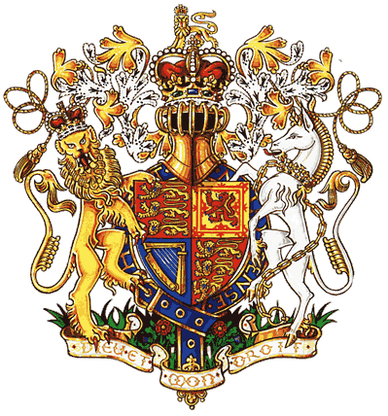




ГОКУ АО ОШ при УИН Амурской области
«Queen: reigning or ruling? »
О.В. Листратова,
учитель английского языка
I квалификационной категории
2015 год

Slide 2
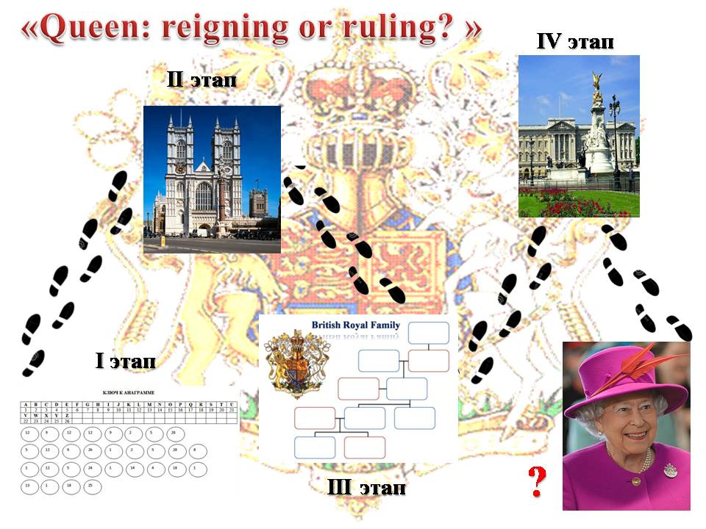

Slide 3
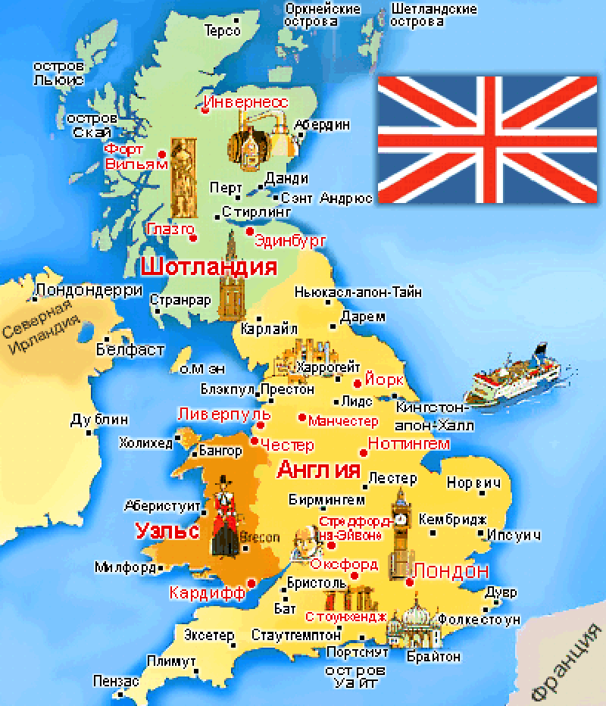
the United Kingdom of
Great Britain and Northern Ireland

Slide 4
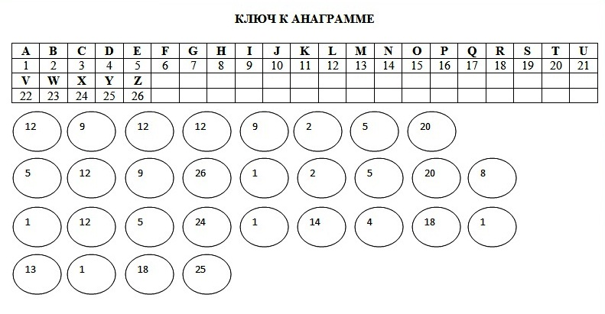

Slide 5
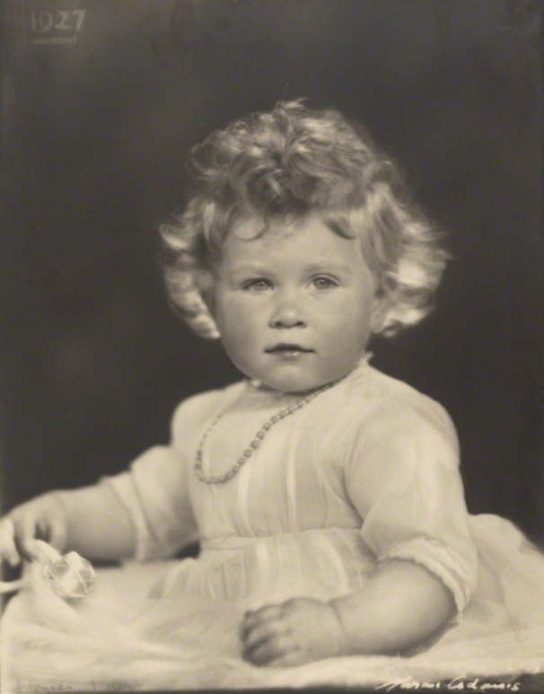
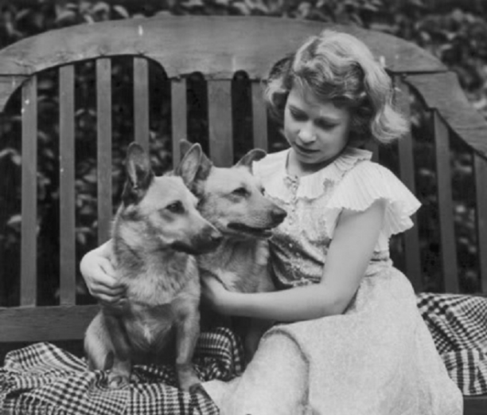
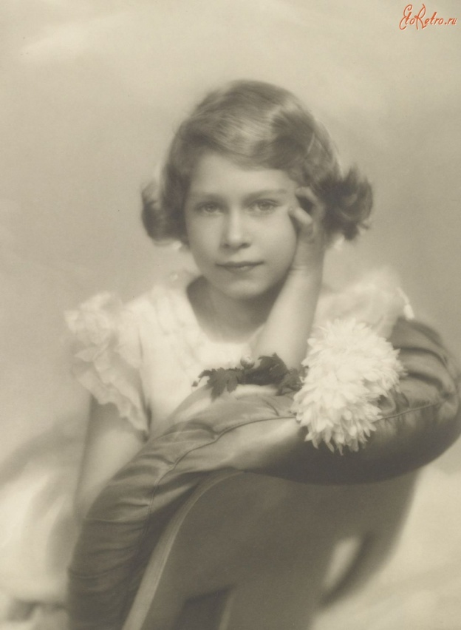
Lillibet
Elizabeth Alexandra Mary
Elizabeth II

Slide 6
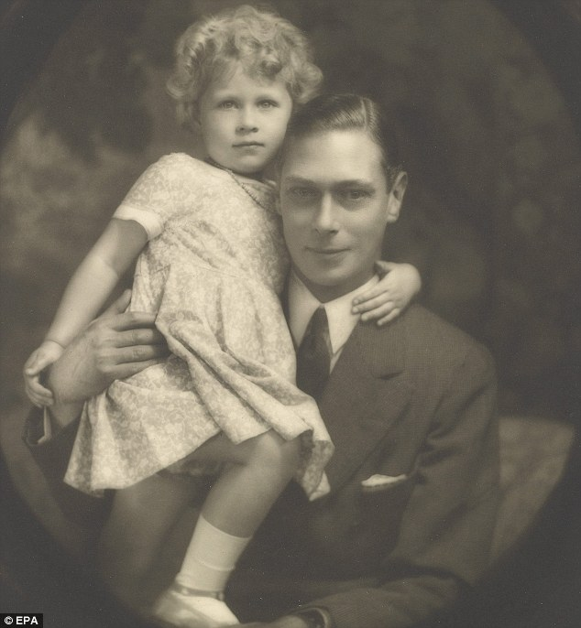
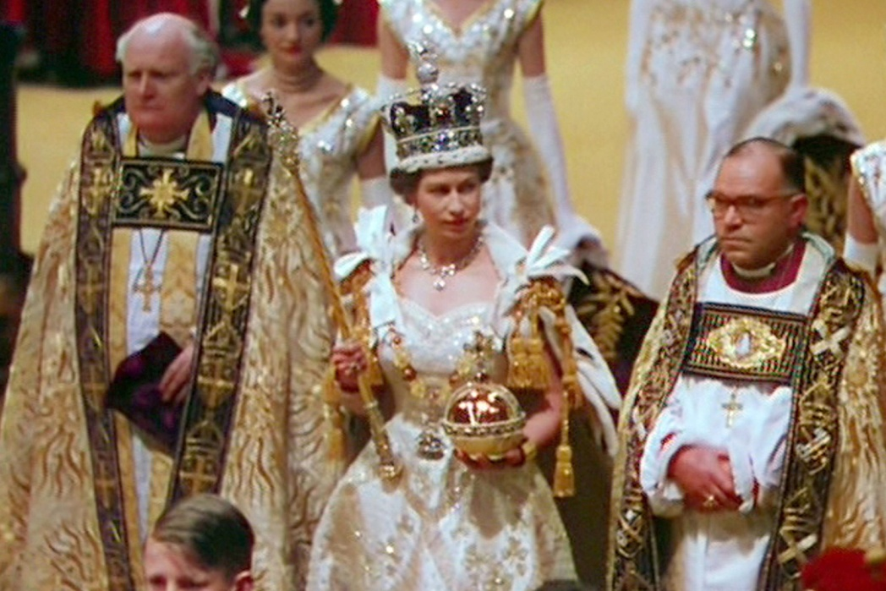
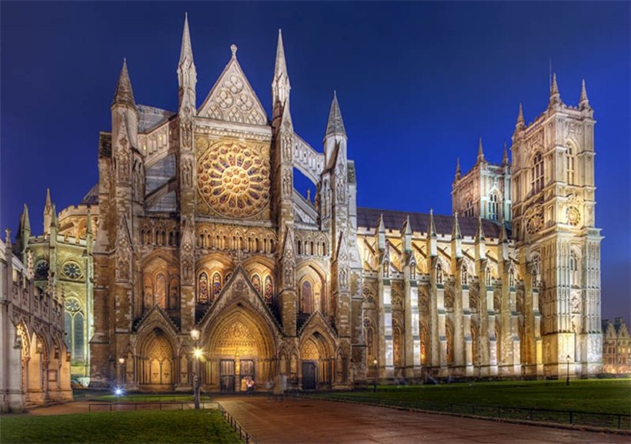
Georg VI
Westminster Abbey

Slide 7
видео

Slide 8
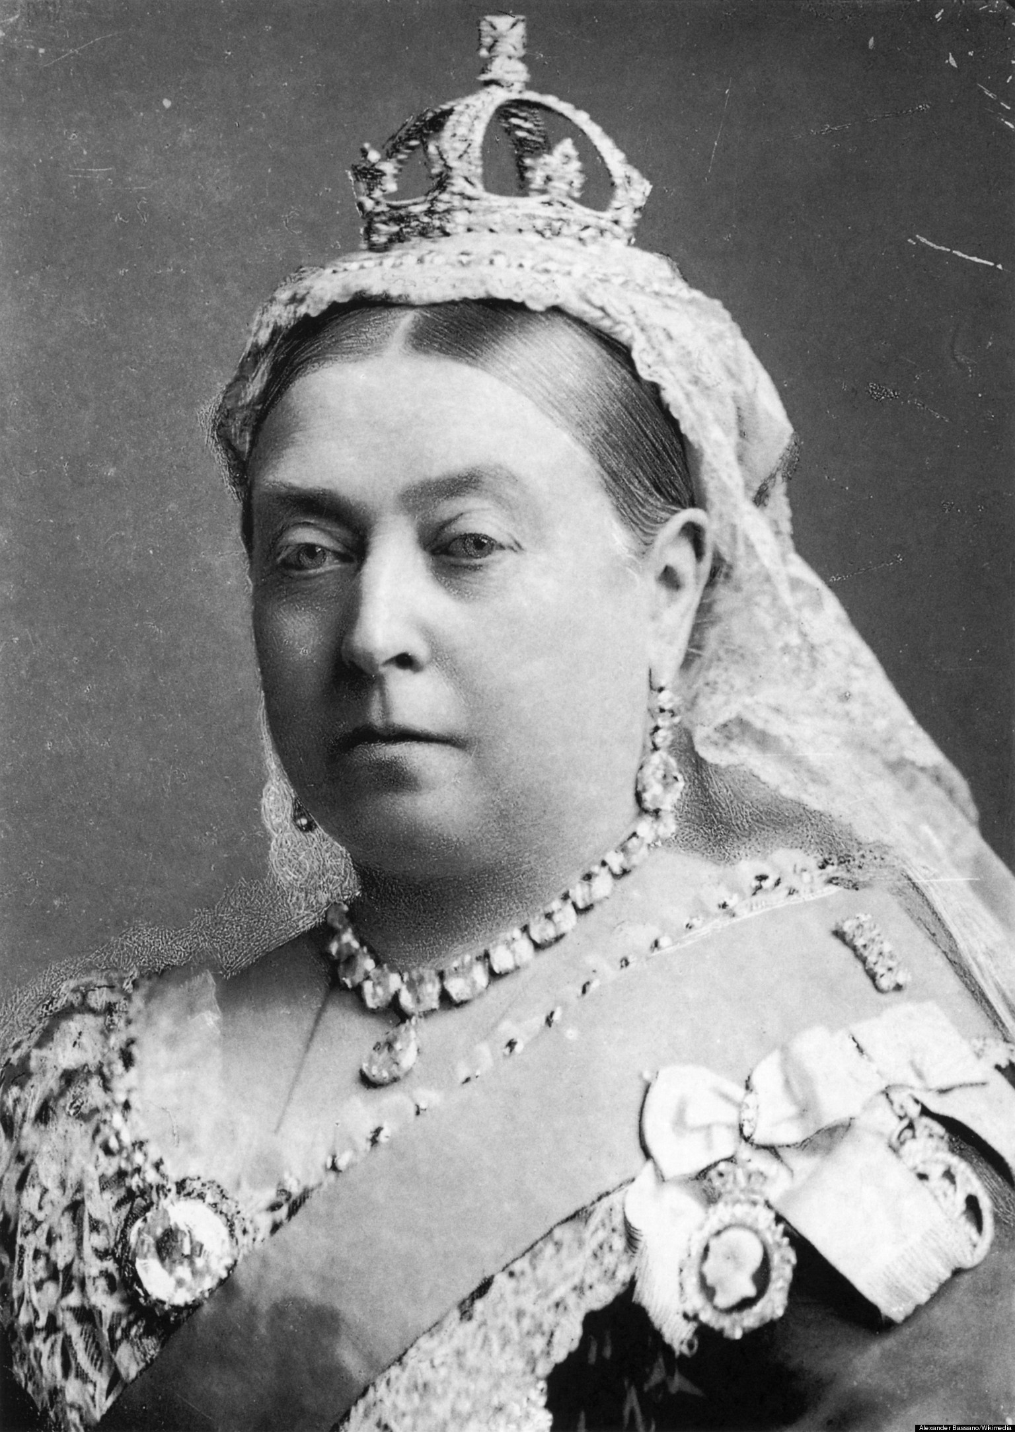
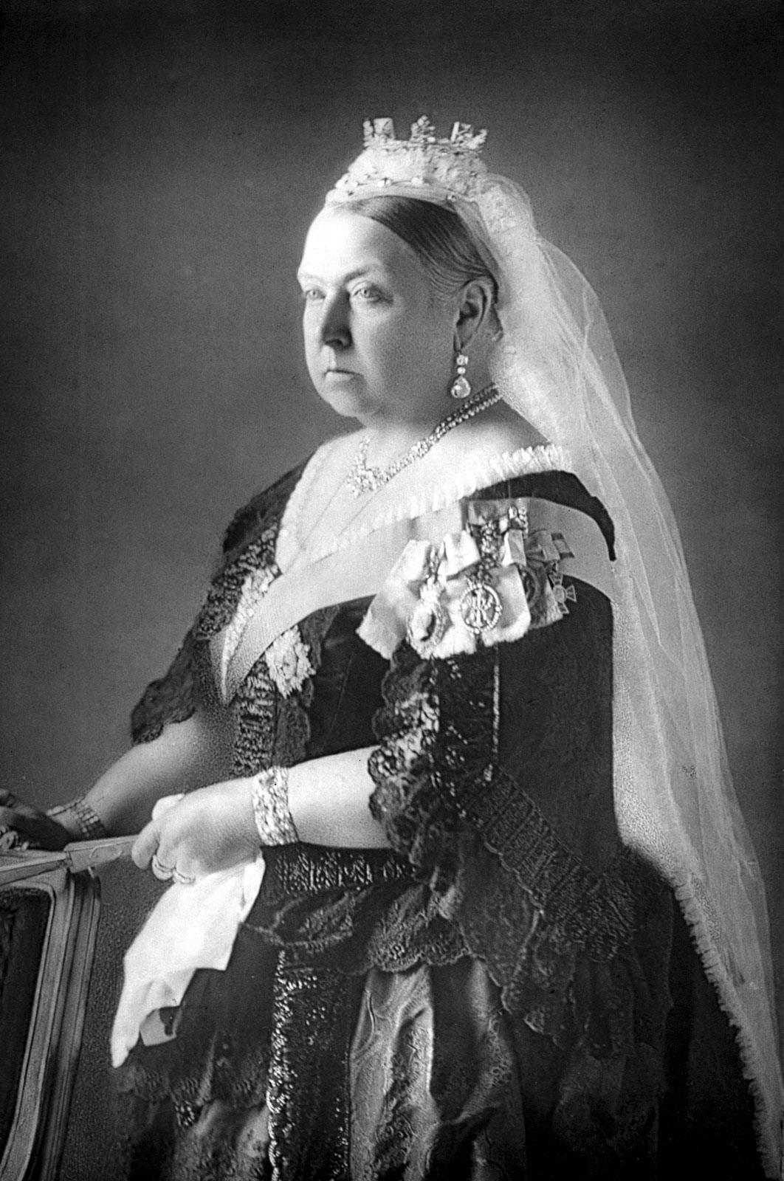
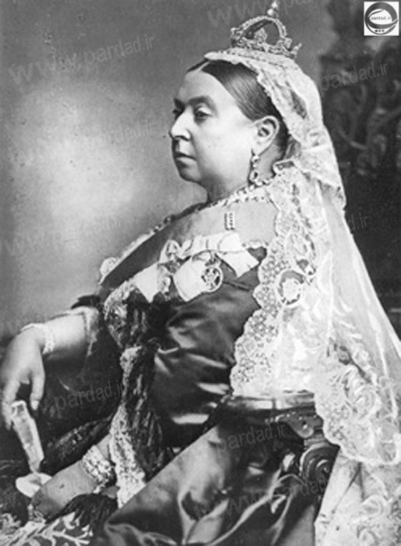
Queen Victoria
(1819-1901)

Slide 9
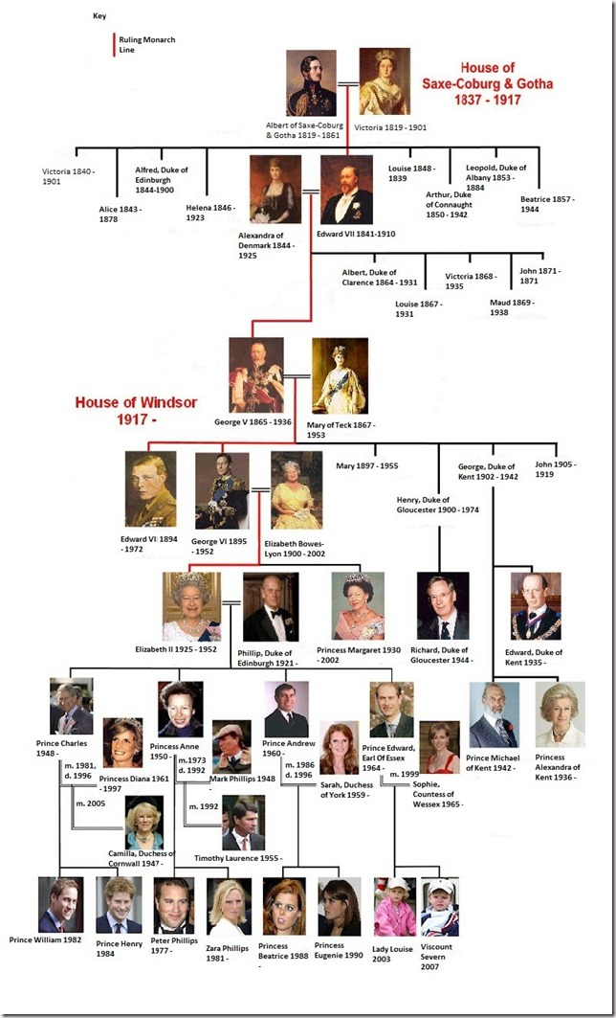

Slide 10
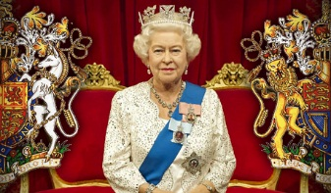
«Её Величество Елизавета II,
Божией милостью Соединённого Королевства Великобритании и Северной Ирландии и иных своих царств и территорий Королева,
Глава Содружества, защитница веры».

Slide 11
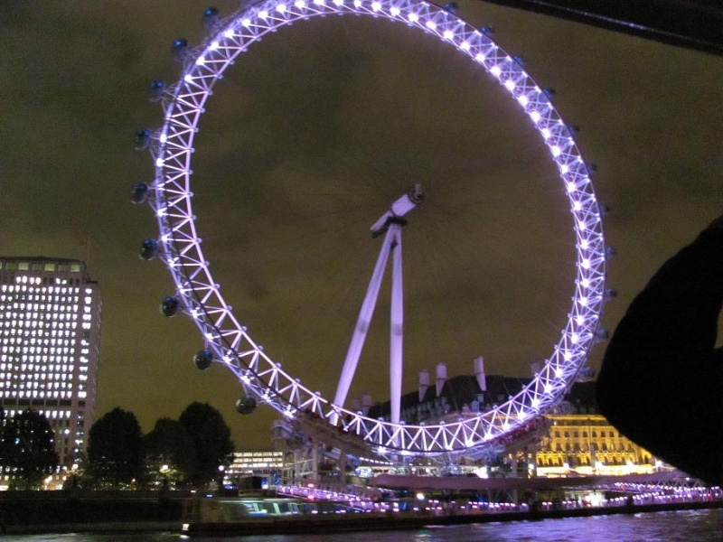
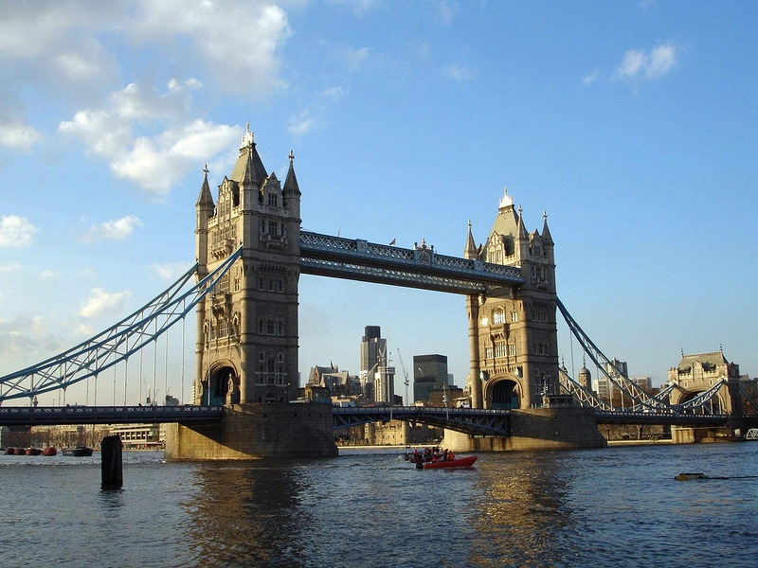
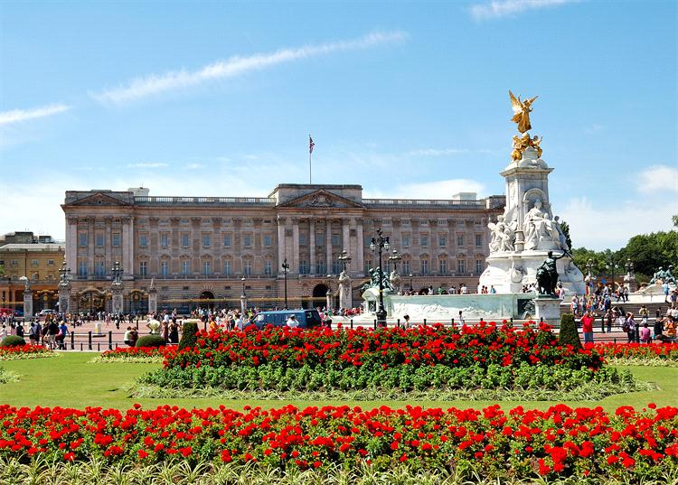
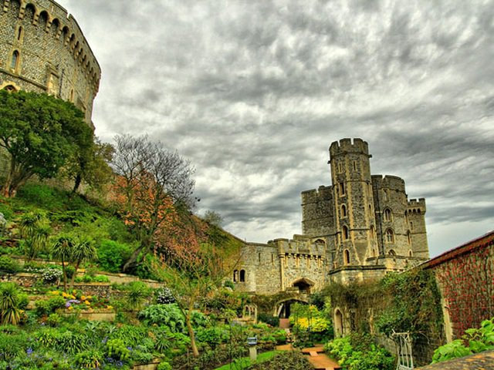
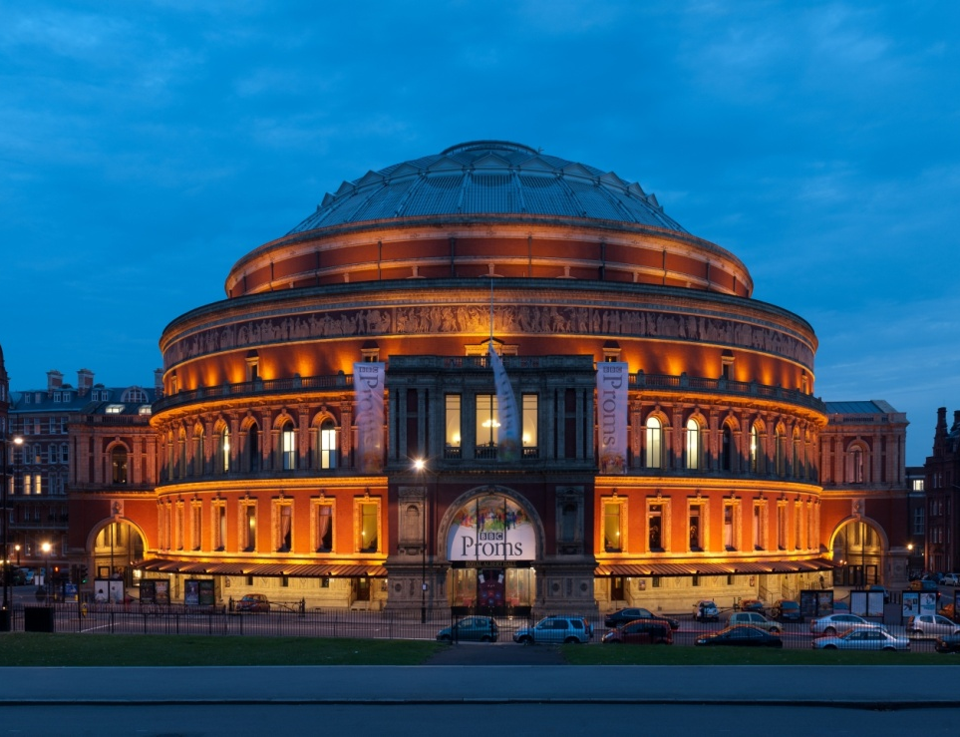

Slide 12
Buckingham Palace

Slide 13


Slide 14
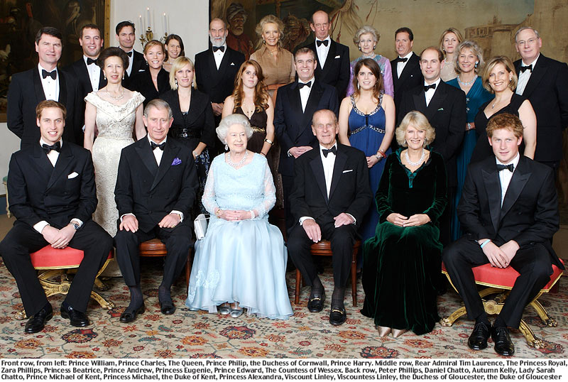
British Royal Family

